Slide 1
Vinn – Vinn – Vinn – Vinn Konsumenterna – Ungdomarna – Föreningarna - Handlarna

Slide 2
Köp häftet och spara tusenlappar!

Slide 3
Köp häftet och spara tusenlappar!

Slide 4
Köp häftet och spara tusenlappar!

Slide 5
Köp häftet och spara tusenlappar!

Slide 6
Köp häftet och spara tusenlappar!

Slide 7
Stötta våra ungdomar!

Slide 8
Stötta våra ungdomar!

Slide 9
Stötta våra ungdomar!

Slide 10
Stötta våra ungdomar!

Slide 11
Stötta lokala föreningar!

Slide 12
Stötta lokala föreningar!

Slide 13
Stötta lokala föreningar!

Slide 14
Stötta lokala föreningar!

Slide 15
Handla på hemmaplan!

Slide 16
Handla på hemmaplan!

Slide 17
Handla på hemmaplan!

Slide 18
Stötta våra ungdomar!

Slide 19
Köp häftet och spara tusenlappar!

Slide 20
Köp häftet och spara tusenlappar!

Slide 21
Köp häftet och spara tusenlappar!

Slide 22
Köp häftet och spara tusenlappar!

Slide 23
Stötta våra ungdomar!

Slide 24
Stötta våra ungdomar!

Slide 25
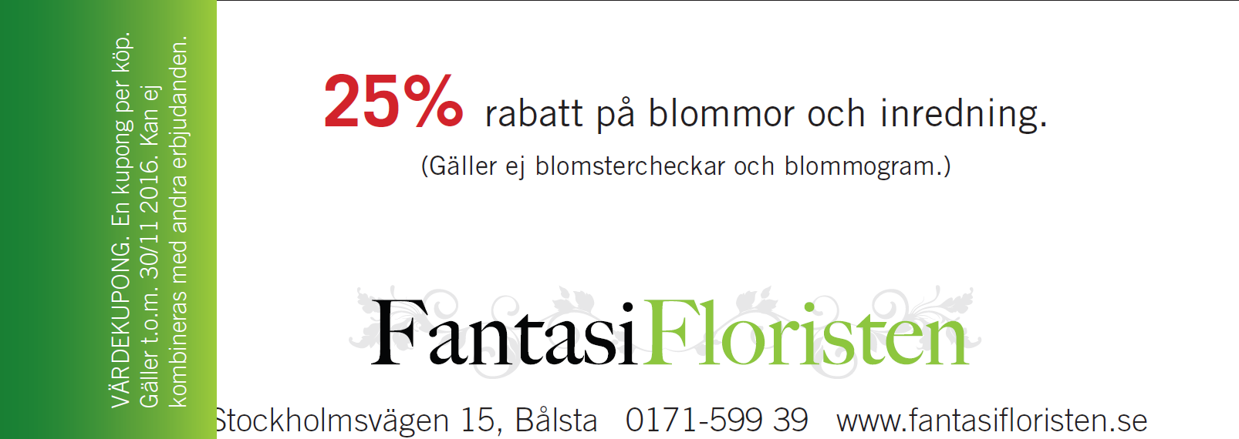
Stötta våra ungdomar!

Slide 26
Stötta våra ungdomar!

Slide 27
Stötta lokala föreningar!

Slide 28
Stötta lokala föreningar!

Slide 29
Stötta lokala föreningar!

Slide 30
Stötta lokala föreningar!

Slide 31
Handla på hemmaplan!

Slide 32
Handla på hemmaplan!

Slide 33
Handla på hemmaplan!

Slide 34
Stötta lokala föreningar!

Slide 35
Köp häftet och spara tusenlappar!

Slide 36
Köp häftet och spara tusenlappar!

Slide 37
Köp häftet och spara tusenlappar!

Slide 38
Köp häftet och spara tusenlappar!

Slide 39
Stötta våra ungdomar!

Slide 40
Stötta våra ungdomar!

Slide 41
Stötta våra ungdomar!

Slide 42
Stötta våra ungdomar!

Slide 43
Stötta lokala föreningar!

Slide 44
Stötta lokala föreningar!

Slide 45
Stötta lokala föreningar!

Slide 46
Stötta lokala föreningar!

Slide 47
Handla på hemmaplan!

Slide 48
Handla på hemmaplan!

Slide 49
Handla på hemmaplan!

Slide 50
Handla på hemmaplan!

Slide 51
Köp häftet och spara tusenlappar!

Slide 52
Köp häftet och spara tusenlappar!

Slide 53
Köp häftet och spara tusenlappar!

Slide 54
Köp häftet och spara tusenlappar!

Slide 55
Stötta våra ungdomar!

Slide 56
Stötta våra ungdomar!

Slide 57
Stötta våra ungdomar!

Slide 58
Stötta våra ungdomar!

Slide 59
Stötta lokala föreningar!

Slide 60
Stötta lokala föreningar!

Slide 61
Stötta lokala föreningar!

Slide 62
Stötta lokala föreningar!

Slide 63
Handla på hemmaplan!

Slide 64
Handla på hemmaplan!

Slide 65
Handla på hemmaplan!

